Slide 1

CHÍNH TẢ
Trò chơi của bố

Slide 2




Yêu cầu cần đạt:
- Nghe - viết đúng chính tả bài Trò chơi của bố; Biết viết địa chỉ nhà nơi mình ở theo đúng quy tắc viết hoa.
- Trình bày đúng đoạn văn, biết viết hoa chữ cái đầu câu, sau dấu chấm. Làm đúng các bài tập chính tả phân biệt l/n; ao/au.
Notes:
12

Slide 3
Chính tả
Trò chơi của bố
Đến bữa ăn,nhìn hai bàn tay của Hường lễ phép đón bát cơm, mẹ lại nhớ đến lúc hai bố con chơi với nhau.Mẹ nghĩ,Hường không biết rằng ngay trong trò chơi ấy,bố đã dạy con một nết ngoan.
Notes:
12

Slide 4





NỘI DUNG BÀI
Nhìn hai tay Hường đón bát cơm, mẹ nhớ tới điều gì?
- Nhìn tay Hường đón bát cơm, mẹ nhớ đến lúc hai bố con
chơi với nhau.
Khi chơi cùng bố, Hường đã được bố dạy nết ngoan nào?
Khi chơi cùng bố, Hường đã được bố dạy những cử chỉ và lời nói lễ phép.

Slide 5


LƯU Ý KHI VIẾT
Viết hoa chữ cái đầu câu và tên riêng.
Các dấu chấm, dấu phẩy trong bài.
Các từ dễ viết sai trong bài:
tay,nết ngoan

Slide 6
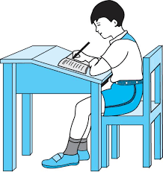
Tư thế ngồi viết
Lưng thẳng.
Không tì ngực xuống bàn.
Đầu hơi cúi.
Mắt cách vở khoảng 25-30cm.
Tay phải cầm bút
Tay trái tì nhẹ lên mép vở để giữ.
Hai chân để song song thoải mái.

Slide 7
Chính tả
Trò chơi của bố
Đến bữa ăn,nhìn hai bàn tay của Hường lễ phép đón bát cơm, mẹ lại nhớ đến lúc hai bố con chơi với nhau.Mẹ nghĩ,Hường không biết rằng ngay trong trò chơi ấy,bố đã dạy con một nết ngoan.
Notes:
12

Slide 8



2. Viết vào vở địa chỉ nhà em
M: Số nhà 25,
phố Vương Thừa Vũ, quận Thanh Xuân, thành phố Hà Nội
Thảo luận nhóm

Slide 9

CHIA SẺ

Slide 10

2. Viết vào vở địa chỉ nhà em
M:Số nhà 25,phố Vương Thừa Vũ,quận Thanh Xuân,
Thành phố Hà Nội.

Slide 11
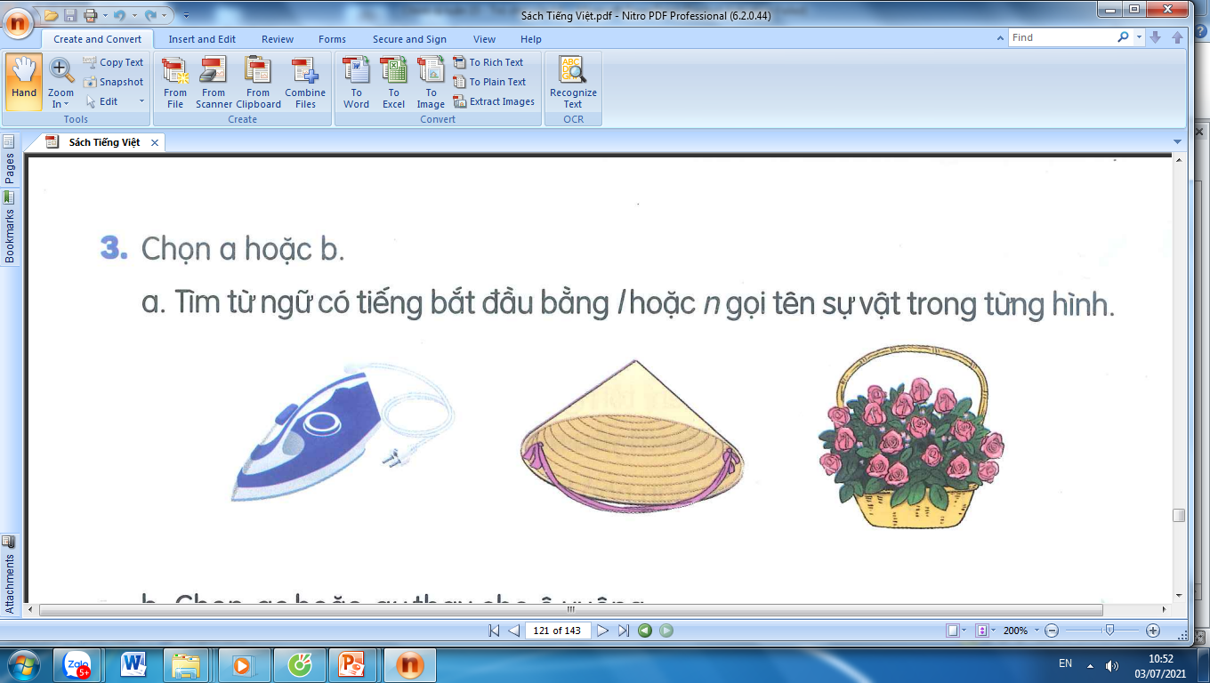
3. Chọn a hoặc b
a. Tìm từ ngữ có tiếng bắt đầu bằng l hoặc n gọi tên sự vật trong từng hình.
bàn là
nón lá
lẵng hoa

Slide 12
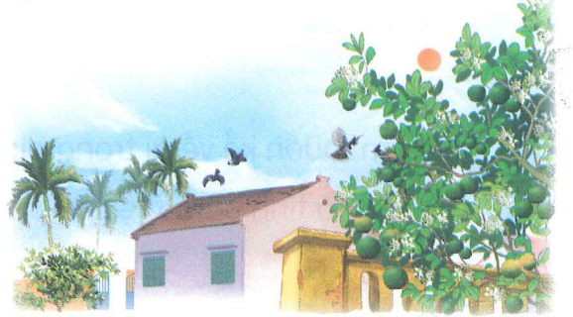
3. Chọn a hoặc b
a. Chọn ao hoặc au thay cho ô vuông
Hàng cau trước cổng cao vút.
Cây bưởi sau nhà sai trĩu quả.

Slide 13
Tạm biệt và hẹn gặp lại các con
trong các tiết học sau!

